Slide 1
La iglesia en el antiguo testamento

Slide 2
La iglesia es la fortaleza de Dios, su ciudad de refugio, que él sostiene en un mundo en rebelión. Cualquier traición a la iglesia es traición hecha a Aquel que ha comprado a la humanidad con la sangre de su Hijo unigénito desde el principio, las almas fieles han constituido la iglesia en la tierra.
(Hechos de los apóstoles, pág. 10).

Slide 3
En todo tiempo el Señor ha tenido sus atalayas, que han dado un testimonio fiel a la generación en la cual vivieron. Estos centinelas daban el mensaje de amonestación; y cuando eran llamados a deponer su armadura, otros continuaban la labor.

Slide 4
Dios ligó consigo a estos testigos mediante un pacto, uniendo a la iglesia de la tierra con la iglesia del cielo. Él ha enviado a sus ángeles para ministrar a su iglesia, y las puertas del infierno no han podido prevalecer contra su pueblo”
(Los Hechos de los Apostoles, pag. 10)

Slide 5
La adoración en los días de los patriarcas
1. Qué promesa de redención fue dada en el jardín del Edén?
Gén. 3: 15.

Slide 6
Después que fueron echados del jardín del Edén ¿A dónde celebraron culto Adán y su familia?
"El huerto del Edén permaneció en la tierra mucho tiempo después que el hombre fuera expulsado de sus agradables senderos. (Véase Gén. 4: 16.) Durante mucho tiempo después, se le permitió a la raza caída contemplar de lejos el hogar de la inocencia, cuya entrada estaba vedada por los vigilantes ángeles… Allí iban Adán y sus hijos a adorar a Dios. Allí renovaban sus votos de obediencia a aquella ley cuya transgresión los había arrojado del Edén”. (Patriarcas y Profetas, págs.. 46, 47).

Slide 7
3. ¿Qué construía Abrahán donde quiera que establecía su campamento?
"Abrahán, el "amigo de Dios (Sant. 2: 23), nos dio un digno ejemplo. Fue la suya una vida de Oración. Dondequiera que establecía su campamento, muy cerca de él también levantaba su altar, y llamaba a todos los que le acompañaban al sacrificio matutino y vespertino. (Patriarcas y Profetas, págs.. 46, 47).

Slide 8
Cuando retiraba su tienda el altar permanecía allí. En los años subsiguientes, hubo entre los errantes cananeos, algunos que habían sido instruidos por Abrahán; y siempre que uno de ellos llegaba al altar, sabía quién estado allí antes que él; y después de levantar su tienda, reparaba el altar y allí adoraba al Dios viviente. (Patriarcas y Profetas, págs. 121).

Slide 9
4. ¿A quién indicaban los sacrificios ofrecidos por los patriarcas? Hech. 10: 43.
En toda página, sea de historia, preceptos o profecía, las Escrituras del Antiguo Testamento irradian la gloria del Hijo de Dios.

Slide 10
Por cuanto era de institución divina, todo el sistema del judaísmo era una profecía compacta del Evangelio. Acerca de Cristo “dan testimonio todos los profetas”. Desde la promesa hecha a Adán, por el linaje patriarcal y la economía legal, la gloriosa luz del cielo delineó claramente las pisadas del Redentor.

Slide 11
Los videntes contemplaron la estrella de Belén el Shiloh venidero, mientras las cosas futuras pasaban delante de ellos en misteriosa procesión. En todo sacrificio, se revelaba la muerte de Cristo. En toda nube de incienso ascendía su justicia. Toda trompeta del jubileo hacia repercutir su nombre. En el pavoroso misterio del lugar santísimo, moraba su gloria” (El Deseado de Todas las Gentes, pag 182).

Slide 12
La iglesia en el desierto
5. De quién se dijo que había estado "en la iglesia en el desierto"? Hech. 7: 37, 38.

Slide 13
6. Cuando y con qué acontecimiento Israel se convirtió en iglesia y en nación? Exo. 19: 20.

Slide 14
"Poco tiempo después de acampar junto al Sinaí, se le indico a Moisés que subiera al monte a encontrarse con Dios. Trepó solo el escabroso y empinado sendero y llegó cerca de la nube que señalaba el lugar donde estaba Jehová. Israel iba a entrar ahora en una relación mas estrecha y mas especial con el Altísimo, iba a ser recibido como iglesia y como nación bajo el gobierno de Dios.
(Patriarcas y Profetas, pag. 310)

Slide 15
Moisés regresó al campamento, y reuniendo a los ancianos de Israel, les repitió el mensaje divino. Su contestación fue "Todo lo que Jehová ha dicho haremos" Así concertaron un solemne pacto con Dios, prometiendo aceptarle como su Soberano, por lo cual se convirtieron, en sentido especial en súbditos de su autoridad"
(Patriarcas y Profetas, pag. 310)

Slide 16
7. ¿Qué se dice concerniente a la Roca que vertió agua en el desierto para apagar la sed de los israelitas? 1 Cor. 10: 4: 8.

Slide 17
Quién dirigió por tanto tiempo al pueblo de Israel desde Egipto, guiándolos por una nube durante el día, y una columna de fuego por la noche, proclamando desde las alturas del Sinaí la ley de Dios, y dándoles pan del cielo y agua para beber? Neh. 9: 9-15.

Slide 18
9. ¿Cuán cuidadoso fue Dios en todos los detalles del campamento de su “iglesia en el desierto"?

Slide 19
"El gobierno de Israel se caracterizaba por la organización más cabal, tan admirable por su esmero como por su sencillez. El orden tan señaladamente puesto de manifiesto en la perfección y disposición de todas las obras creadas por Dios se veía también en la economía hebrea. Dios era el centro de la autoridad y del gobierno, el soberano de Israel. Moisés se destacaba como el caudillo visible que Dios había designado para administrar las leyes en su nombre. Posteriormente se escogió de entre los ancianos de las tribus un consejo de setenta hombres para que asistiera a Moisés en la administración de los asuntos generales de la nación.

Slide 20
En seguida venían los sacerdotes quienes consultaban al Señor en el santuario. Había jefes o príncipes, que gobernaban sobre las tribus. Bajo éstos había "jefes de millares, jefes de cientos, y jefes de cincuenta, y cabos de diez (Deut. 1: 15), y por último, funcionarios que se podían emplear en tareas especiales. "El campamento hebreo se ordenaba en exacta disposición. Quedaba repartido en tres grandes divisiones, cada una de las cuales tenía señalado su sitio en el campamento. En el centro estaba el santuario, la morada del Rey invisible alrededor asentaban los sacerdotes y los levitas. Más allá de éstos acampaban las demás tribus'’ (Patriarcas y profetas, págs. 391, 392).

Slide 21
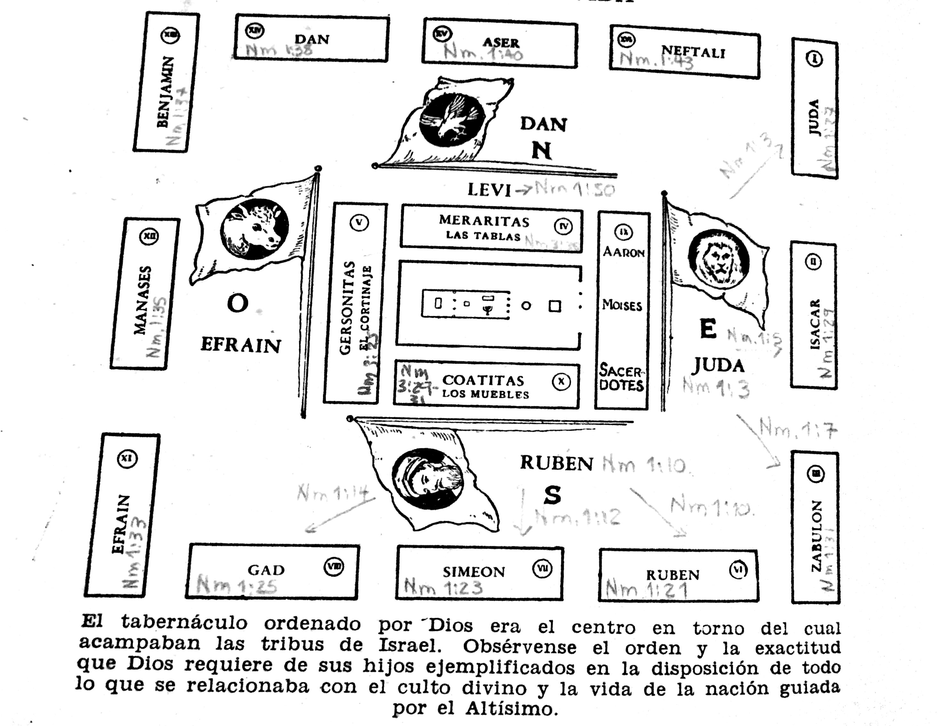

Slide 22
10. ¿A quién representaba la serpiente levantada en el desierto? Núm. 21: 7-9; Juan 3: 14, 15.
“El alzamiento de la serpiente de bronce tenía por objeto enseñar una lección importante a los israelitas. No podían salvarse del efecto fatal del veneno que había en sus heridas. Solamente Dios podía curarlos. Se les pedía, sin embargo, que demostraran su fe en lo provisto por Dios. Debían mirar para vivir. Su fe era lo aceptable para Dios, y la demostraban mirando la serpiente.

Slide 23
Sabían que no había virtud en la serpiente misma, sino que era un símbolo de Cristo; y se les inculcaba así la necesidad de tener fe en los méritos de él. Hasta entonces muchos habían llevado sus ofrendas a Dios, creyendo que con ello expiaban ampliamente sus pecados.

Slide 24
No dependían del Redentor que había de venir, de quien estas ofrendas y sacrificios no eran sino una figura o sombra. El Señor quería enseñarles ahora que en si mismos sus sacrificios no tenían mas poder ni virtud que la serpiente si que, como ella, estaban de a dirigir su espíritu a Cristo el gran sacrificio propiciatorio” págs. 457, 458)

Slide 25
Cristo en el Antiguo Testamento
11. Jesús siempre ha sido:
El Creador. Juan 1: 1-3, 14; Col. 1: 16, 17.
El Sostenedor. Neh. 9: 6; Heb. 1: 3.
El Libertador del cautiverio. Neh. 9: 11; 1 Cor. 10 1-4.
El Legislador. Neh. 9: 13, 14.
El que proveyó pan y agua en el desierto. Neh. 9: 15;
El que inspiro a los escritores del Antiguo Testamento y del Nuevo Testamento. 1 Ped. 1: 10, 11.

Slide 26
12. Solamente en quién, en todo tiempo, ha habido salvación? Hech. 4: 12.
La remisión de pecados así en tiempos del Antiguo Testamento como ahora, ha sido posible solamente por los méritos de Cristo.

Slide 27
13. En toda la eternidad, la salvación ha sido solamente por la fe en Jesús. Gen. 15: 6; Jer. 23: 6.
"En todas estas revelaciones de la presencia divina, la gloria de Dios se manifestó por medio de Cristo No solo cuando vino el Salvador, sino a través de todos los siglos después de la caída del hombre y de la promesa de la redención, "Dios estaba en Cristo reconciliando el mundo a si' (2 Cor. 5: 19).

Slide 28
Cristo era el fundamento y el centro del sistema de sacrificios, tanto en la era patriarcal como en la judía. Desde que pecaron nuestros primeros padres no ha habido comunicación directa entre Dios y el hombre. El Padre puso el mundo en manos de Cristo para que por su obra mediadora redimiera al hombre y vindicara la autoridad y santidad de la ley divina.

Slide 29
"Toda comunicación entre el cielo y la raza caída se ha hecho por medio de Cristo. Fue el Hijo de Dios quien dio a nuestros primeros padres la promesa de la redención. Fue él quien se reveló a los patriarcas. Adán, Noé, Abrahán, Isaac, Jacob, y Moisés comprendieron el Evangelio. Buscaron la salvación por medio del sustituto y Garante del ser humano. Estos santos varones de antaño comulgaron con el Salvador que iba a venir al mundo en carne humana; y algunos de ellos hablaron cara a cara con Cristo y con ángeles celestiales'' (Patriarcas y Profetas31, 382).

Slide 30
El Evangelio en el Antiguo Testamento
14. ¿A quién dijo Pablo que era predicado el Evangelio?
Heb 4: 2, p.p.

Slide 31
15. ¿Por qué no lo aprovecho el Israel antiguo? Heb. 4: 2, up.
La lectura marginal del versículo es “más no les aprovecho el oír la palabra a los que la oyeron sin mezclar fe'’.

Slide 32
16. ¿Qué es el Evangelio de que habla Pablo en Hebreos 4: 2?
Rom 1: 16

Slide 33
17. ¿Qué se revela en el Evangelio? Rom. 1: 17

Slide 34
"El Antiguo Testamento es tan ciertamente el Evangelio en sombras y figuras, como el Nuevo Testamento lo es en su poder desarrollado. El Nuevo Testamento no presenta una religión nueva; el Antiguo Testamento no presenta una religión que haya de ser superada por el Nuevo.

Slide 35
El Nuevo Testamento es tan solo el progreso y desarrollo del Antiguo "Abel creía en Cristo y fue tan ciertamente salvado por su poder, como lo fueron Pedro y Pablo… El Dios que anduvo con Enoc era nuestro Dios y Salvador Jesucristo. Era la luz del mundo como lo es ahora”
(Joyas de los Testimonios, tomo 3, pag 43).

Slide 36
No es suficiente tener nuestros nombres en el libro de la iglesia. Eso es necesario, pero para hacer nuestra "vocación y elección segura" (2 Ped. 1: 10), debemos perseverar y pertenecer entera y únicamente a Dios.

Slide 37
3. Dios ha tenido su "iglesia" desde el principio y aunque en la antigüedad no fue conocida con un nombre particular, sus hijos sabían a quién pertenecían.

Slide 38
4. Jesús dijo: "También tengo otras ovejas que no son de este redil pertenecían; aquéllas también me conviene traer y oirán mi voz y habrá un rebaño, y un pastor" (Juan 10: 16)

Slide 39
5. Hay verdaderos creyentes que todavía están en otras iglesias.

Slide 40
“A pesar de las tinieblas espirituales y del alejamiento de Dios que se observan en las iglesias que constituyen Babilonia, la mayoría de los verdaderos discípulos de Cristo se encuentran aun en el seno de ellas. Muchos de ellos no han oído nunca proclamar las verdades especiales para nuestro tiempo… Llegará el día en que los que aman a Dios sobre todas las cosas no podrán permanecer unidos con los que son amadores de los placeres, más bien que amadores de Dios; teniendo la forma de la piedad, mas negando el poder de ella”.
(El Conflicto de los Siglos, pág. 441).

